Slide 1
CHÀO MỪNG CÁC THẦY CÔ VỀ THĂM LỚP 1
Hoạt động trải nghiệm
Giáo viên: ....

Slide 5
Thứ ... ngày ... tháng ..năm ...
Hoạt động trải nghiệm
Bài 22: Giữ gìn cảnh đẹp quê hương (Tiết 2)

Slide 6
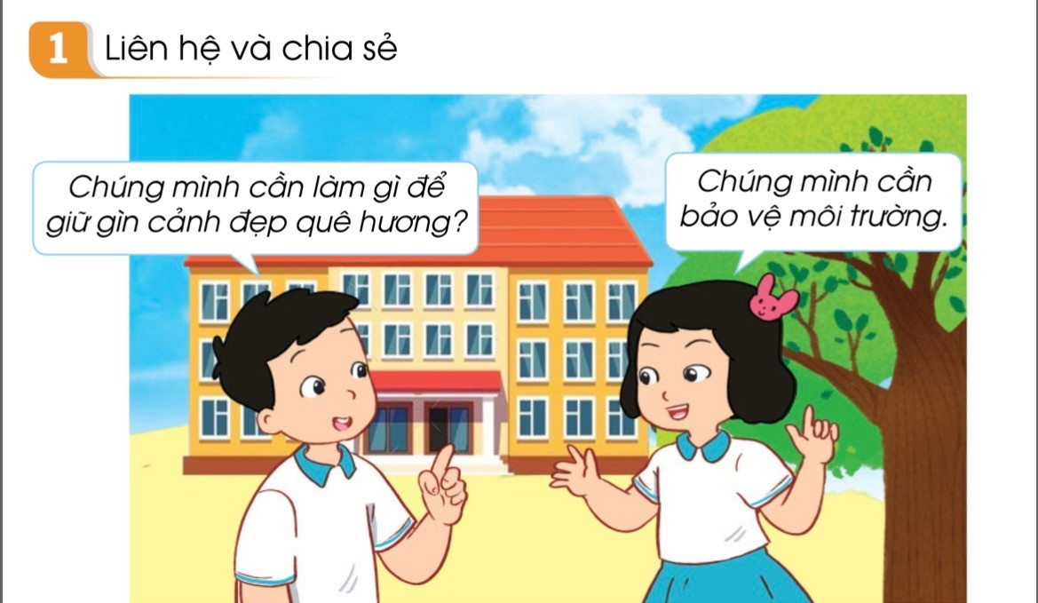
Thứ .. ngày ..tháng ..năm ....
Hoạt động trải nghiệm
Bài 22: Giữ gìn cảnh đẹp quê hương (Tiết 2)

Slide 7
Thứ .... ngày ... tháng .. năm ....
Hoạt động trải nghiệm
Bài 22: Giữ gìn cảnh đẹp quê hương (Tiết 2)

Slide 8
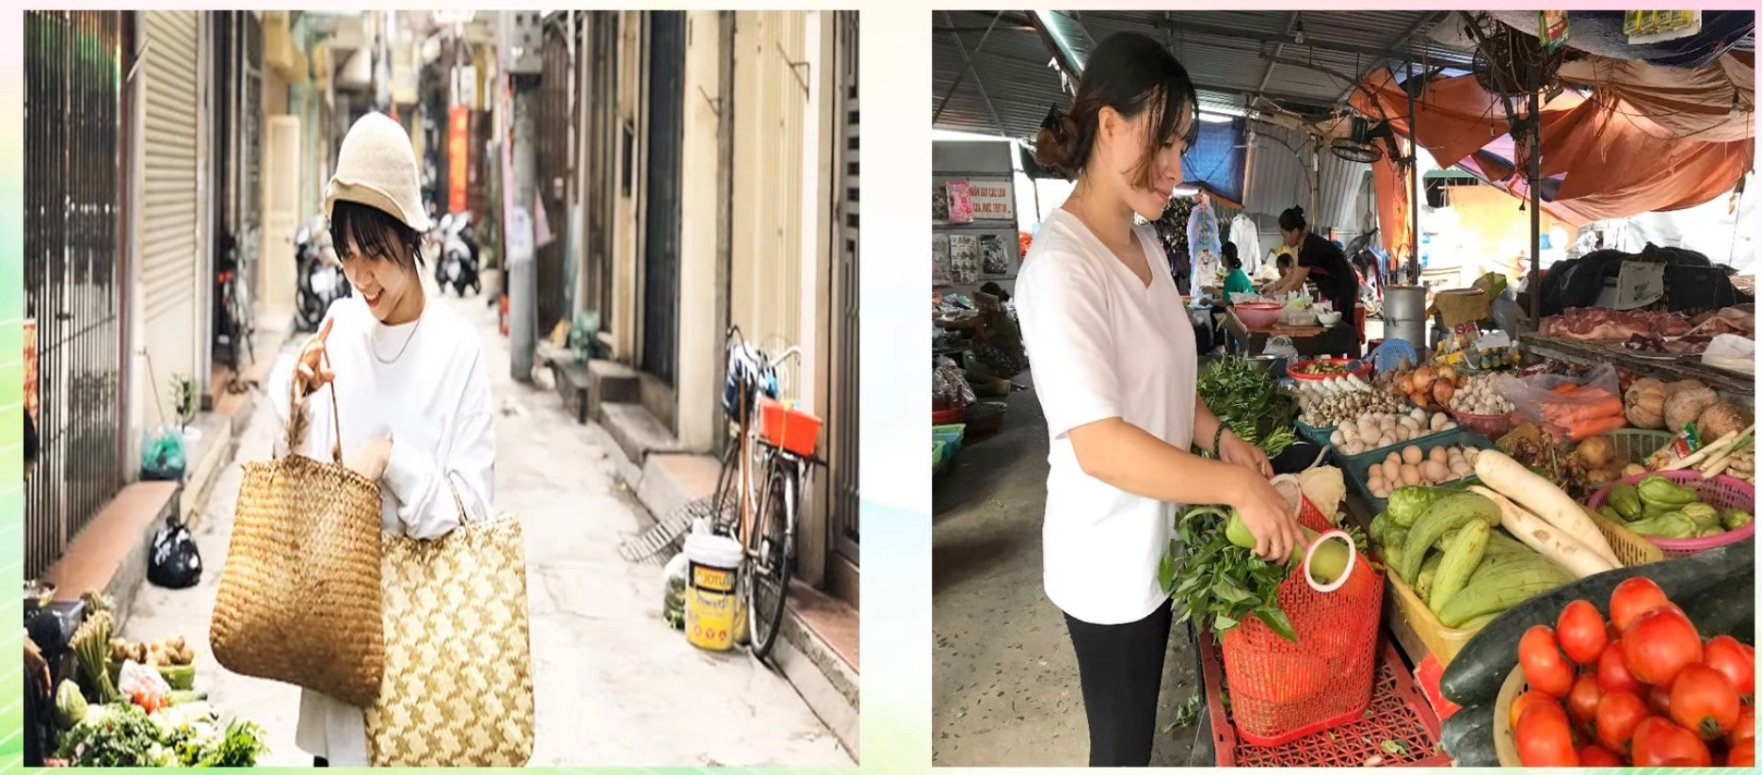
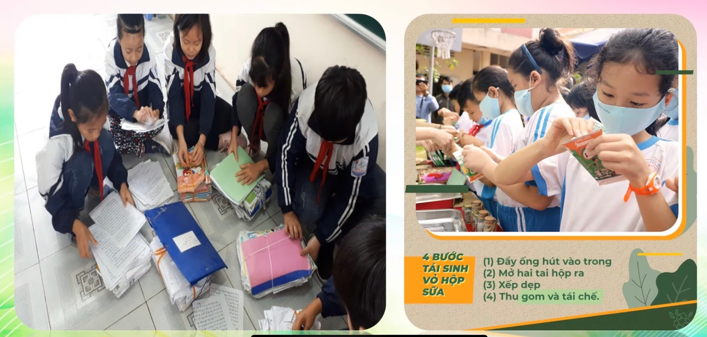
Thứ .... ngày ... tháng .. năm ....
Hoạt động trải nghiệm
Bài 22: Giữ gìn cảnh đẹp quê hương (Tiết 2)
Việc em nên làm

Slide 9
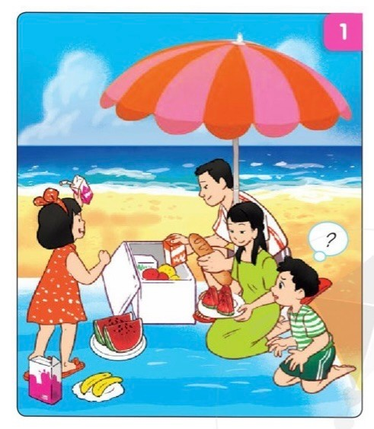
Thứ .... ngày ... tháng .. năm ....
Hoạt động trải nghiệm
Bài 22: Giữ gìn cảnh đẹp quê hương (Tiết 2)

Slide 10
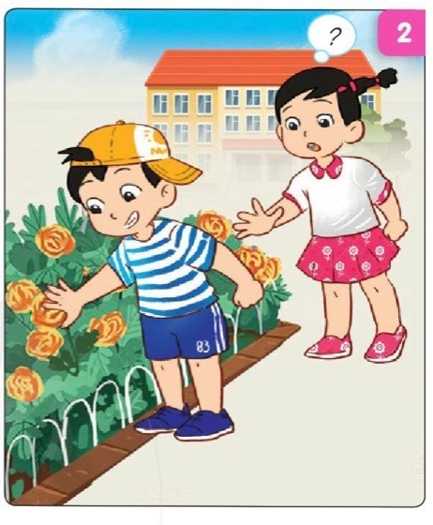
Thứ .... ngày ... tháng .. năm ....
Hoạt động trải nghiệm
Bài 22: Giữ gìn cảnh đẹp quê hương (Tiết 2)

Slide 11
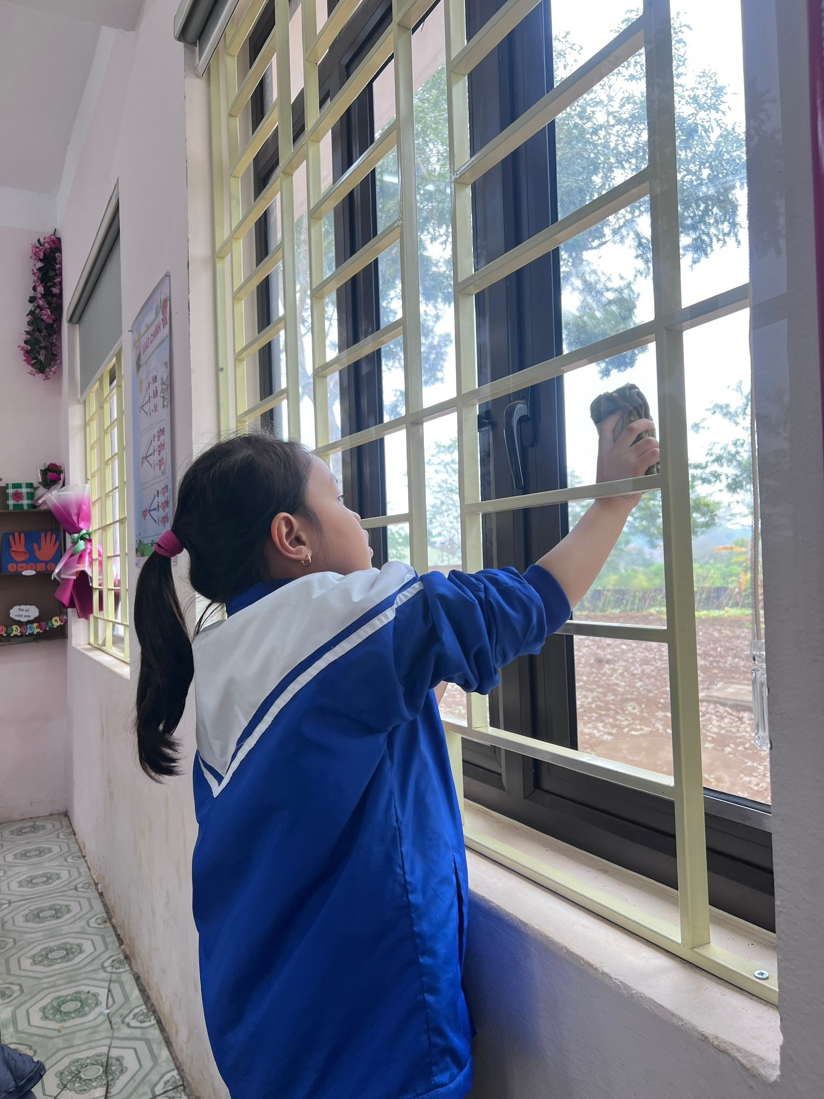
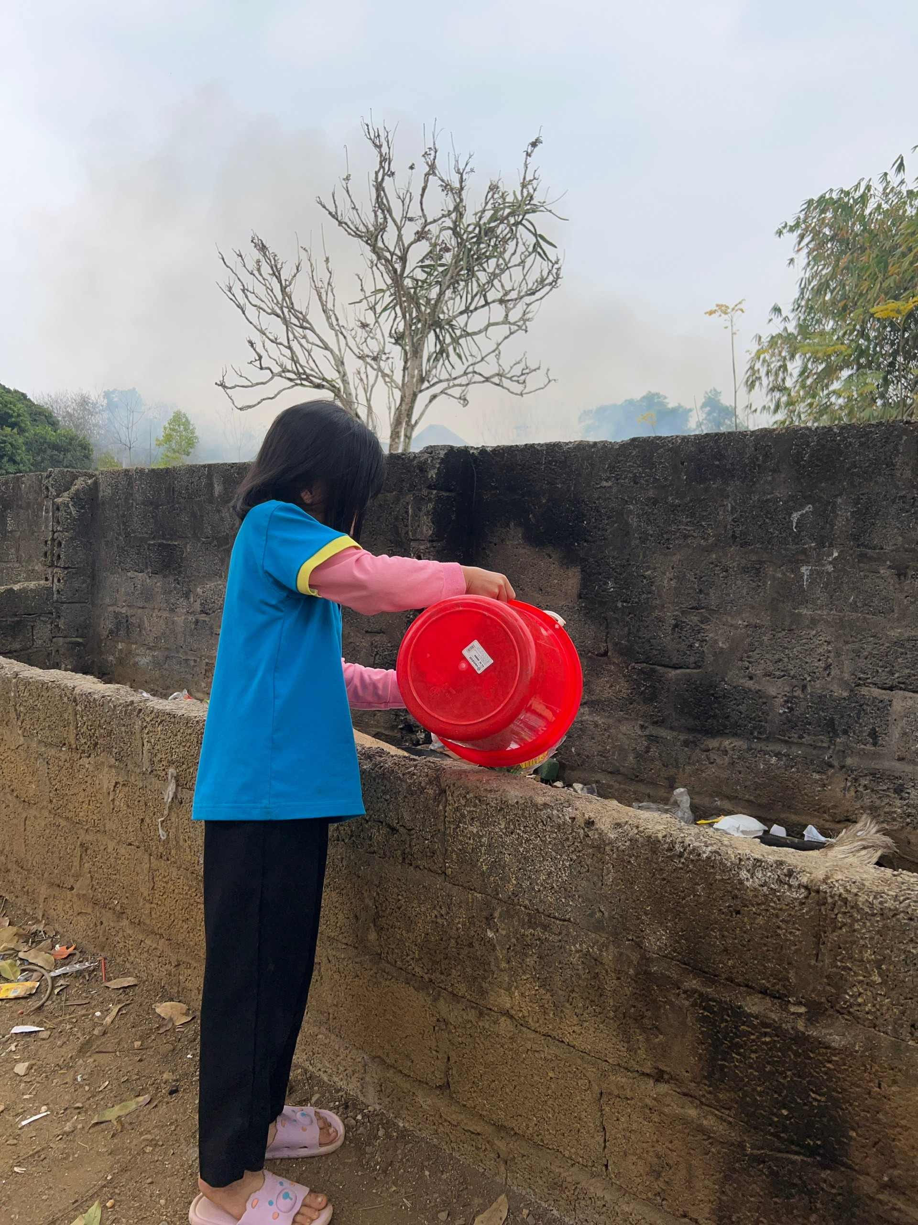
Thứ .... ngày ... tháng .. năm ....
Hoạt động trải nghiệm
Bài 22: Giữ gìn cảnh đẹp quê hương (Tiết 2)

Slide 12
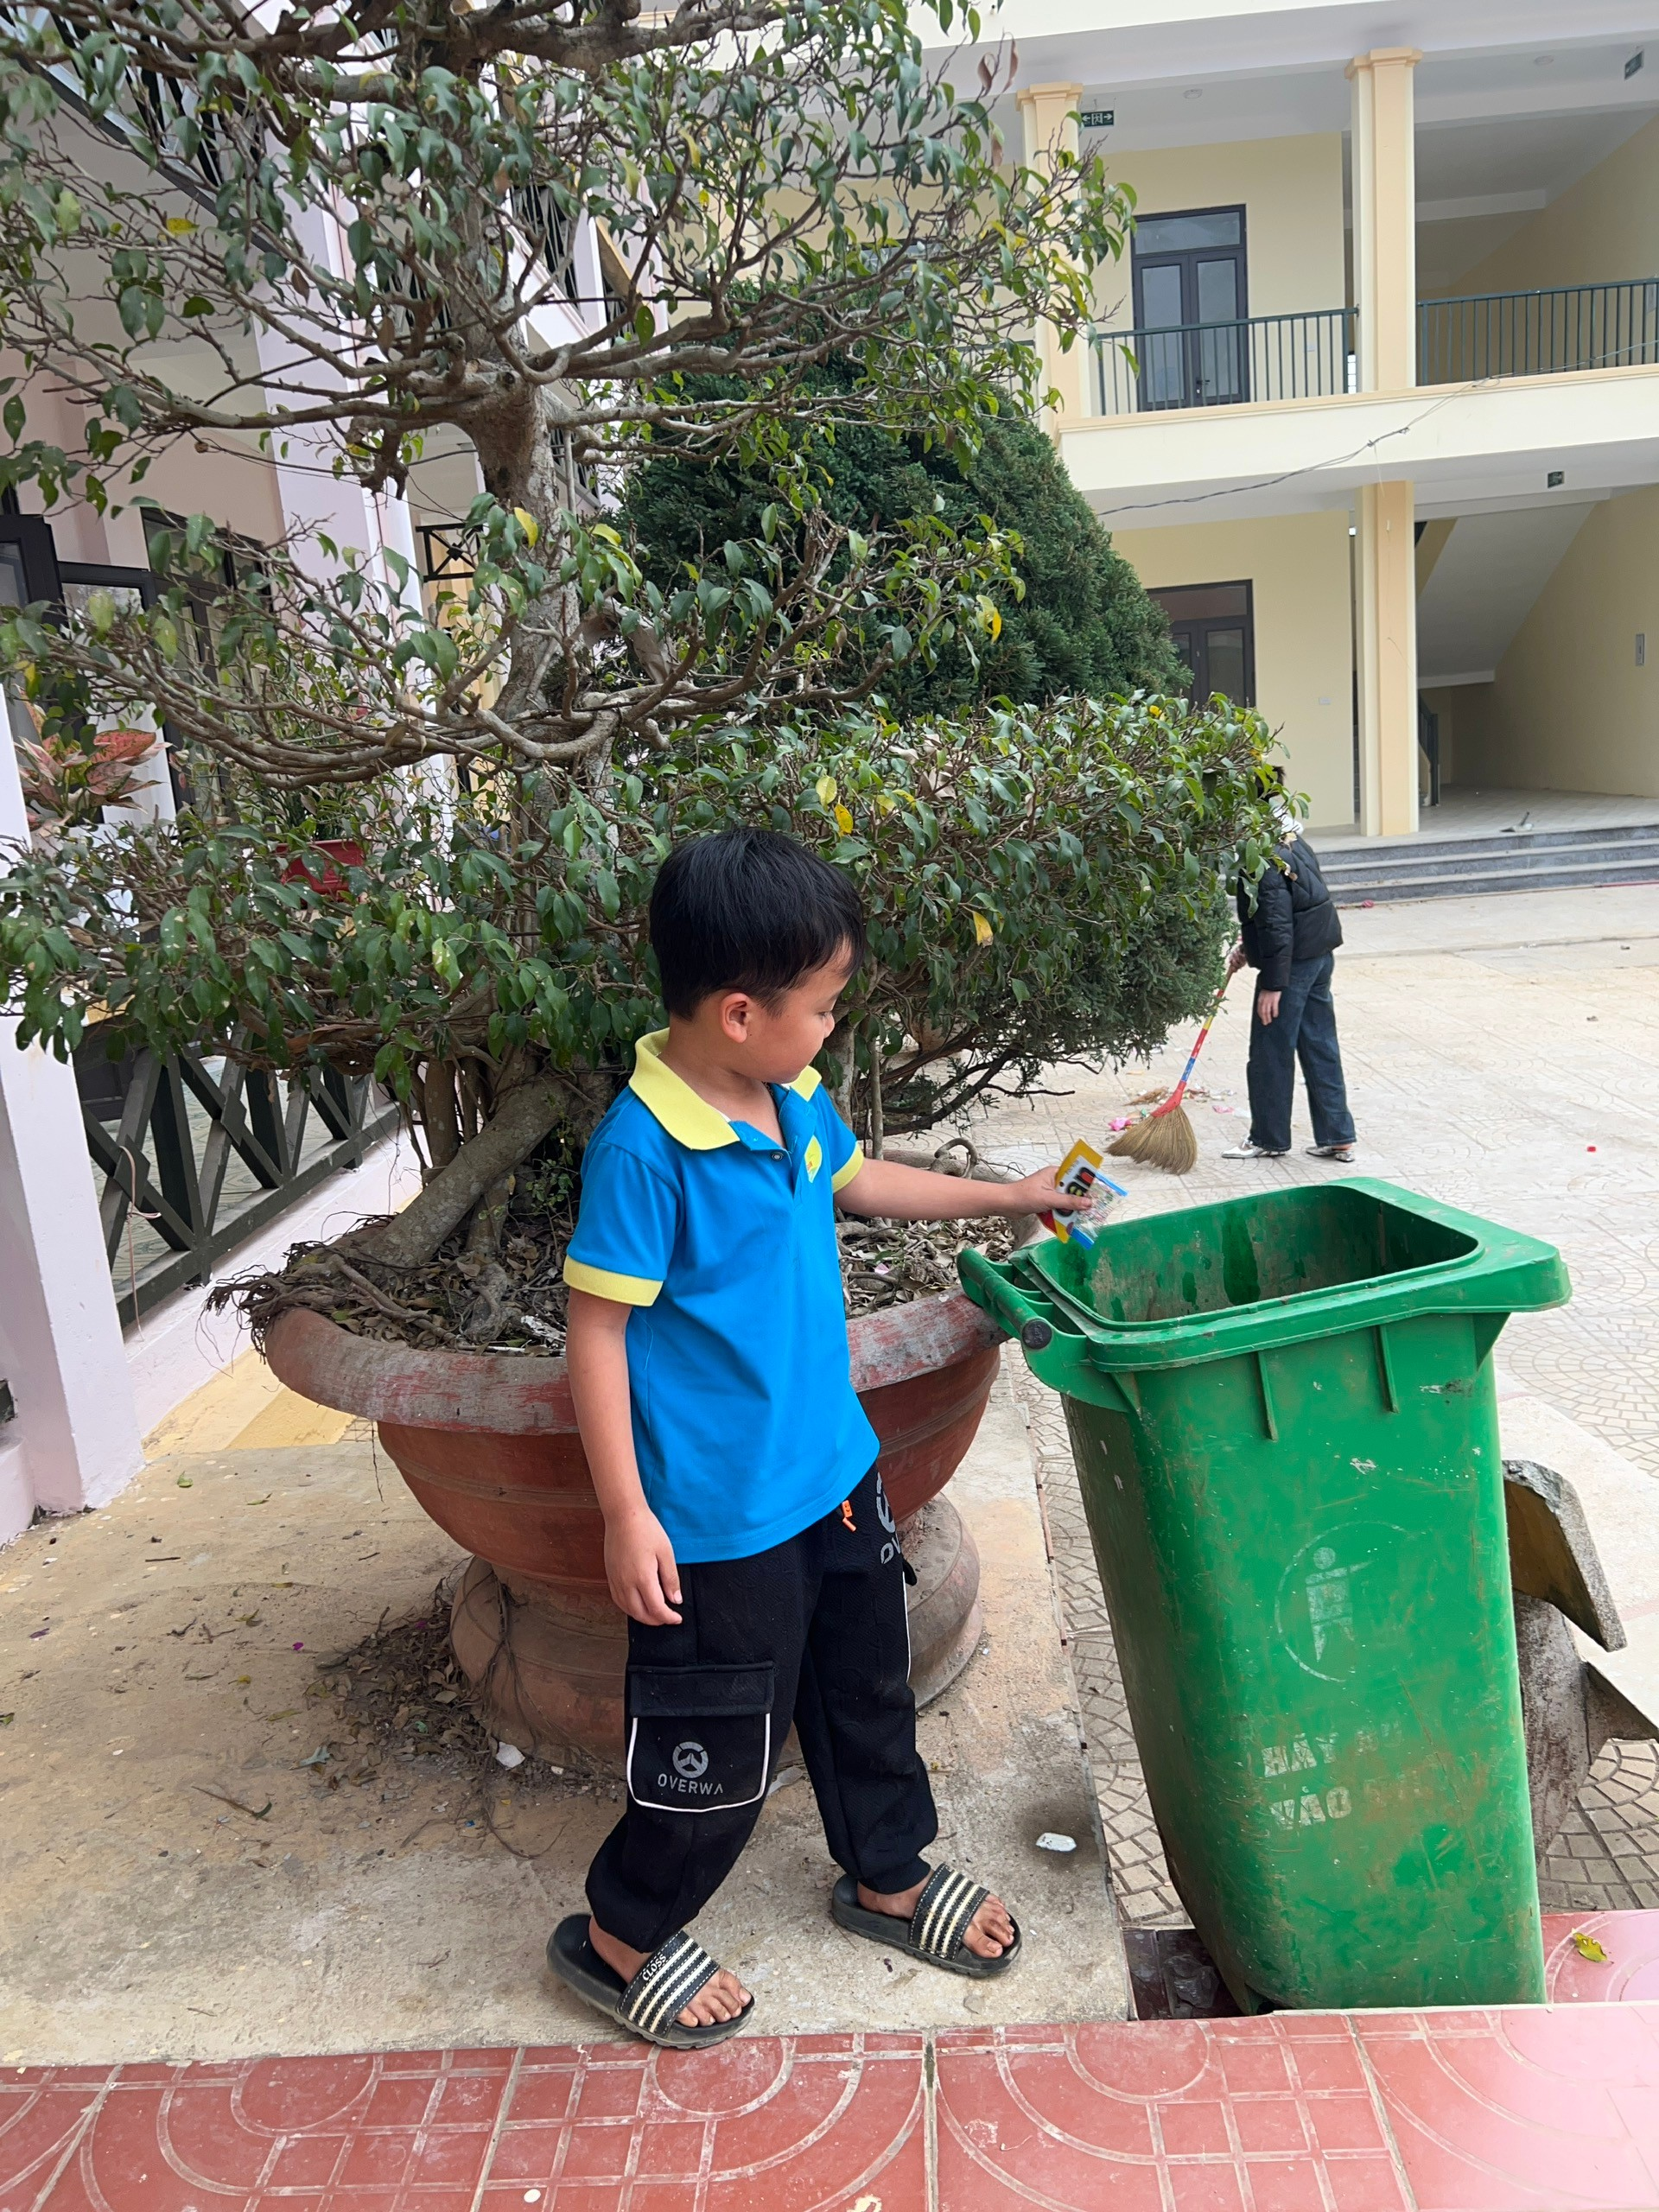
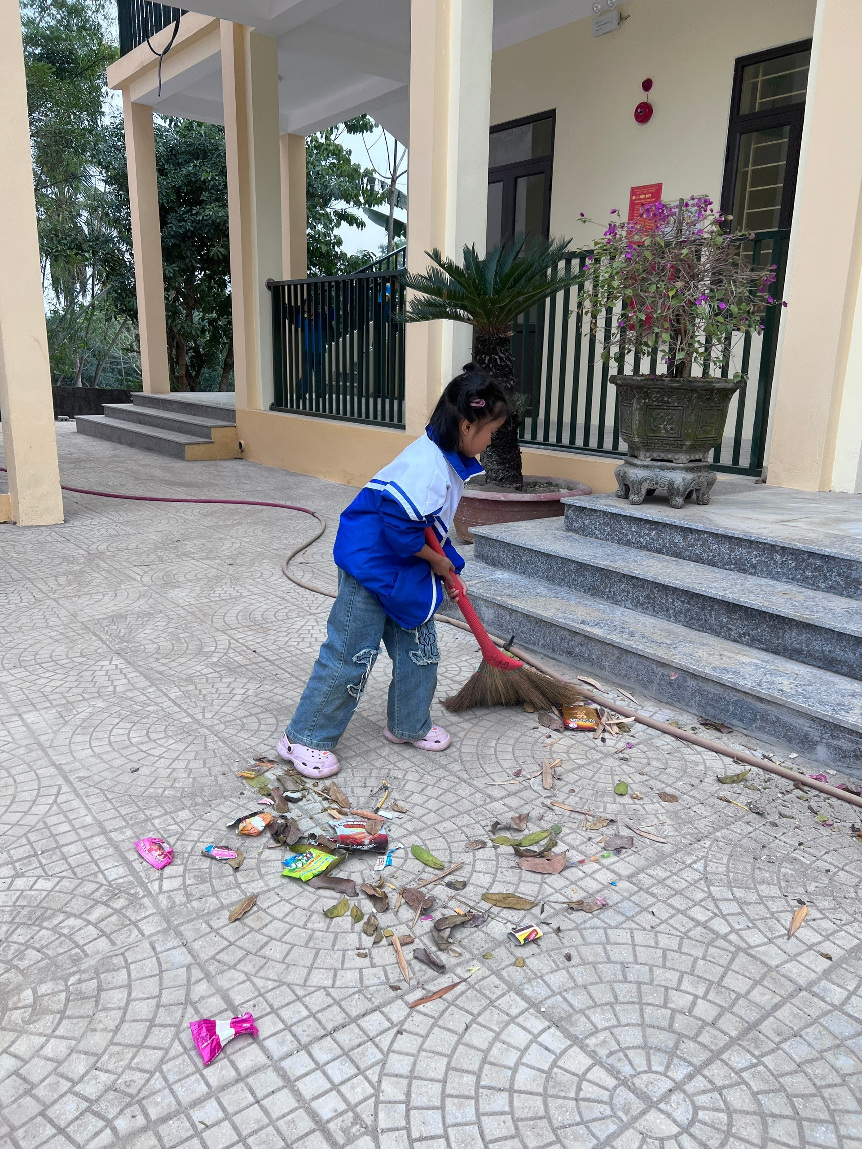
Thứ .... ngày ... tháng .. năm ....
Hoạt động trải nghiệm
Bài 22: Giữ gìn cảnh đẹp quê hương (Tiết 2)

Slide 13
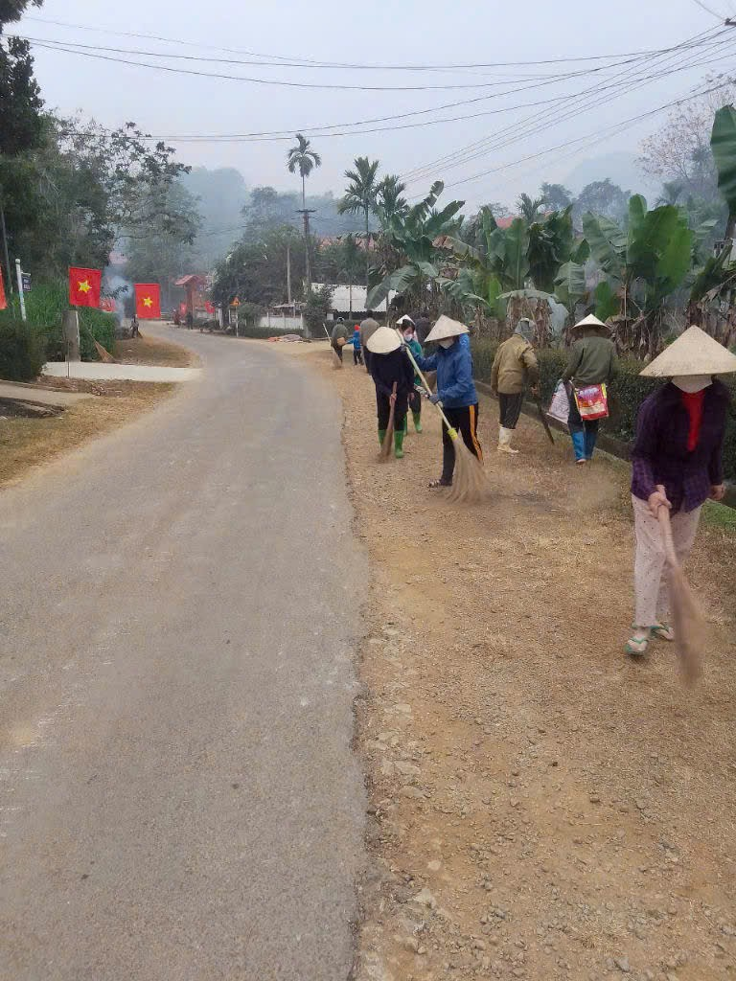
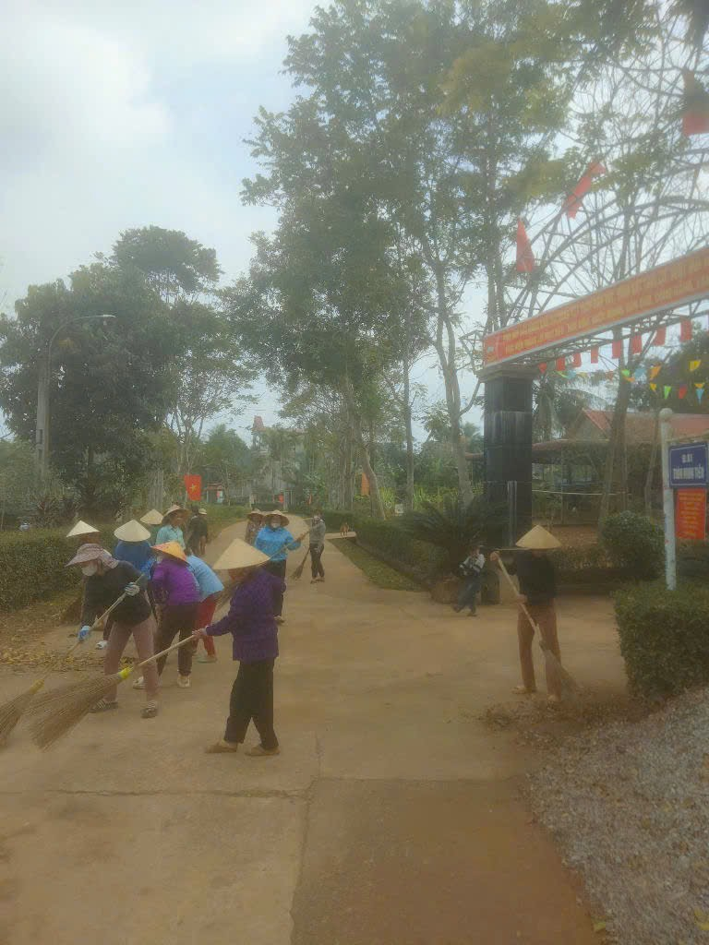
Thứ .... ngày ... tháng .. năm ....
Hoạt động trải nghiệm
Bài 22: Giữ gìn cảnh đẹp quê hương (Tiết 2)
Ngày chủ nhật sạch

Slide 14
Thông điệp
Mỗi chúng ta cần có những hành động cụ thể để giữ gìn môi trường sống, chính là giữ gìn cảnh đẹp quê hương.

Slide 15
Chúc các thầy cô giáo mạnh khoẻ
Chúc các em học giỏi

